Slide 1
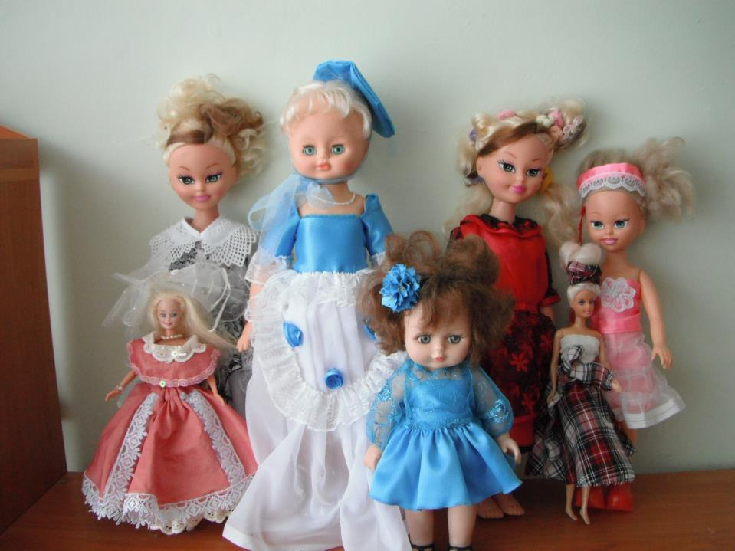
Дизайн – проект
«Платье для куклы»
Руководитель проекта:
Педагог Бобурова Елена Александровна
МБОУ «Прогимназия №1»

Slide 2
Программа эстетического воспитания детей 2 -7 лет под редакцией Т.С.Комаровой. А.В.Антоновой, М.Б.Зацепиной. «Цвет творчества» - интегрированная программа художественно – эстетического развития дошкольников Н.В.Дубровская

Slide 3
Цель проекта: объединение детей и родителей через приобщение дошкольников старшего возраста к истории возникновения платья.

Slide 4
Задачи:
Развивать
познавательные, конструктивные, творческие и художественные способности посредством обучение детей элементам дизайна платья;
- Развивать эстетическое восприятие мира, природы, художественного творчества взрослых и детей;

Slide 5
Создать условия для возникновения интереса у дошкольников к теме дизайн-проект «Платье для куклы»;
Привлечь детей и родителей к работе над проектом;
Привлечь родителей к сбору теоретического и практического материала;
-Привлечь детей к работе с разнообразными материалами;
-Обеспечить участников проекта (дошкольников) необходимыми материалами для изучения истории возникновения и изготовления платьев для кукол.

Slide 6
Тип проекта: информационный практико-ориентированный, исследовательский. Срок реализации: краткосрочный.

Slide 7
Принципы построения педагогического процесса:
От простого к сложному;
Системность работы;
Принцип тематических циклов;
Индивидуальный подход.

Slide 8
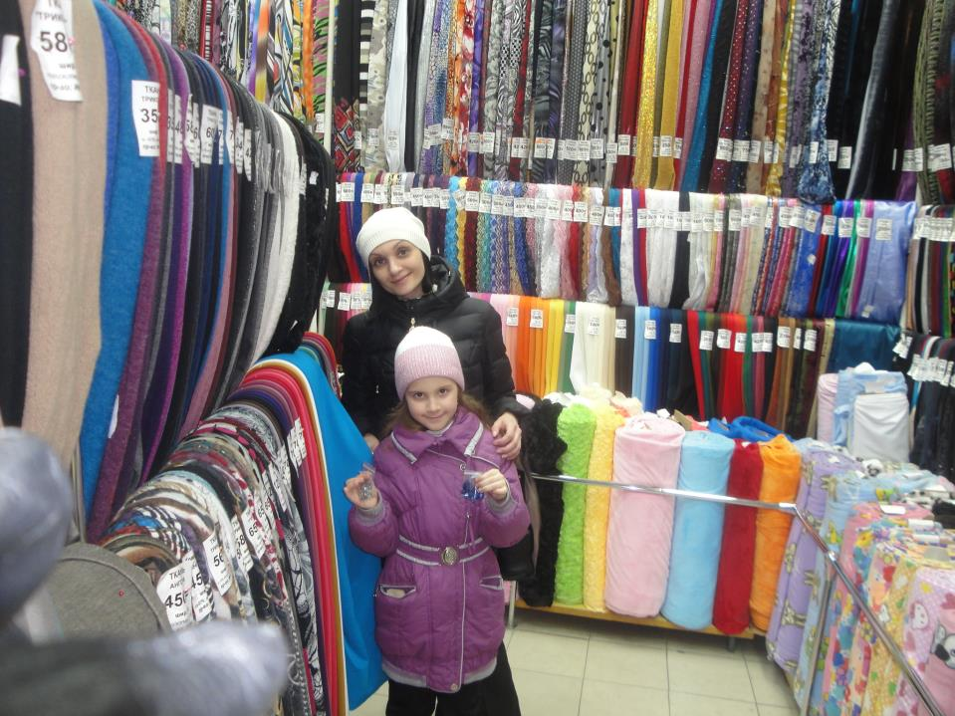

Slide 9
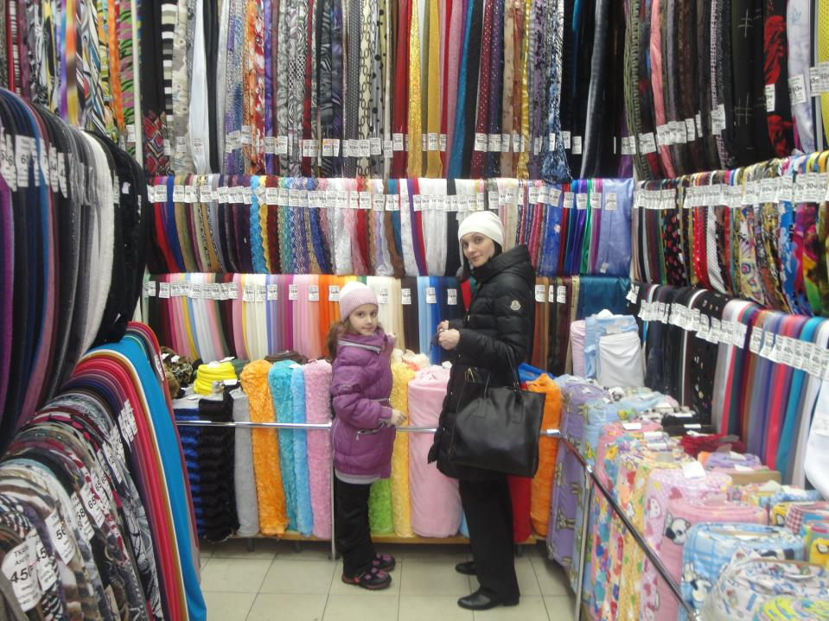

Slide 10
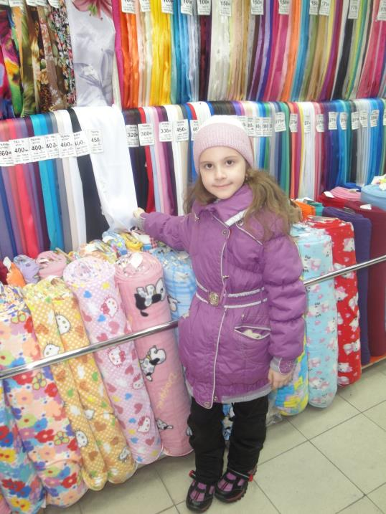

Slide 11
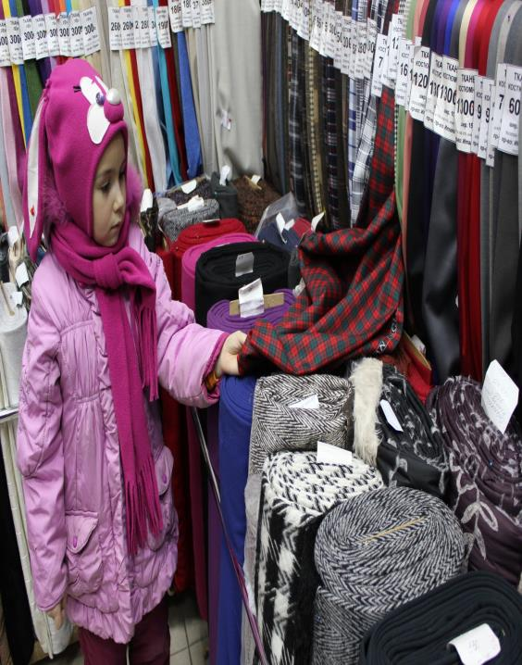

Slide 12
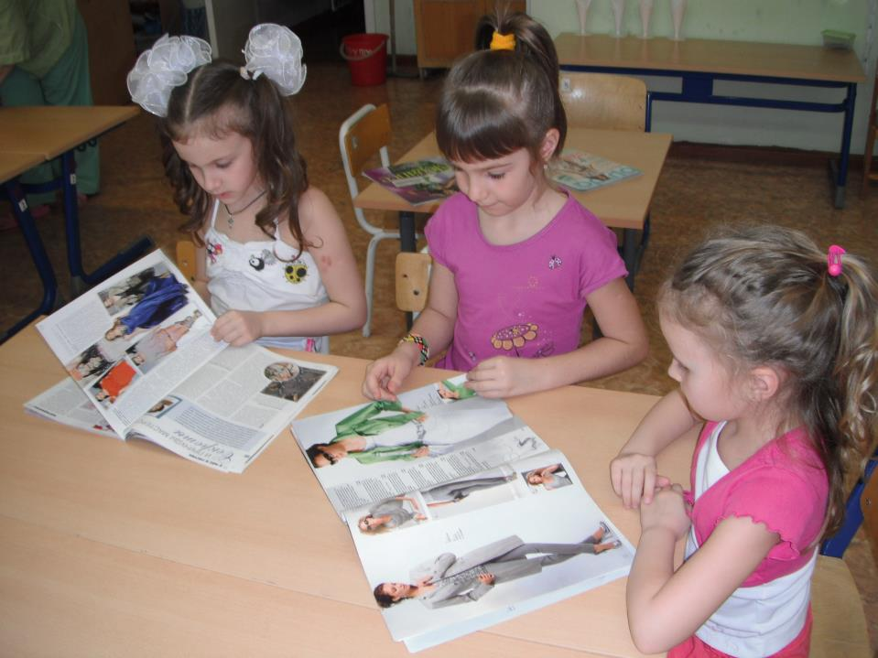

Slide 13
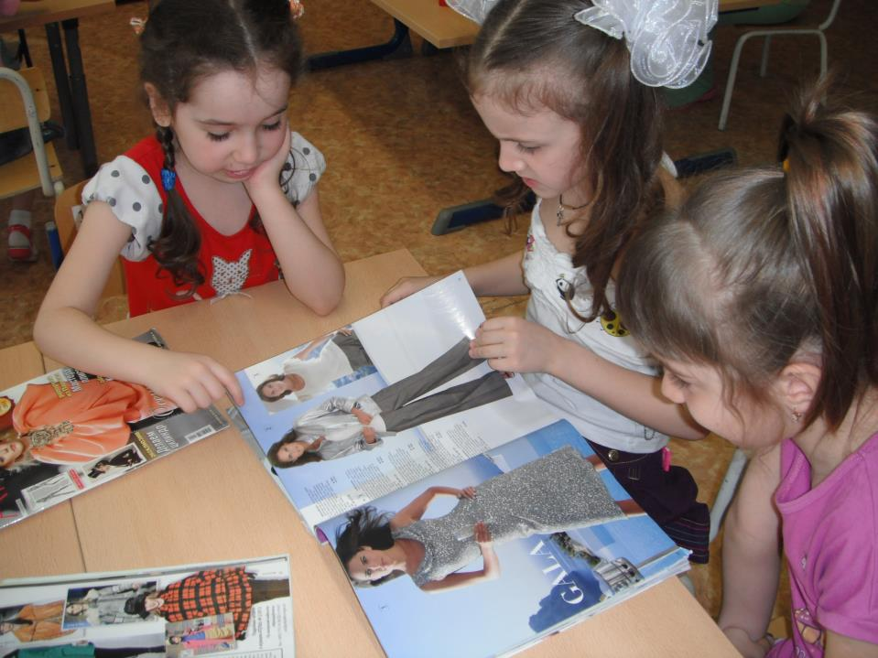

Slide 14
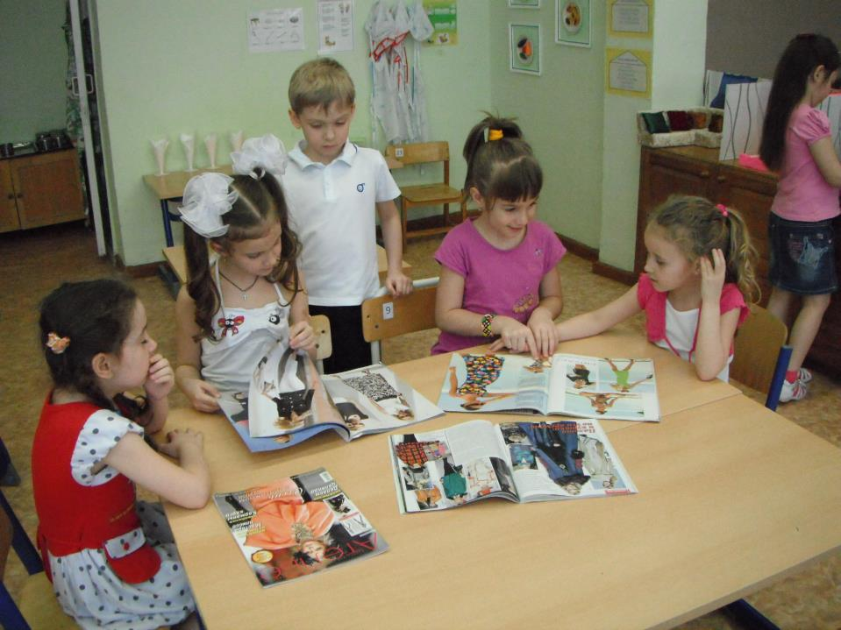

Slide 15
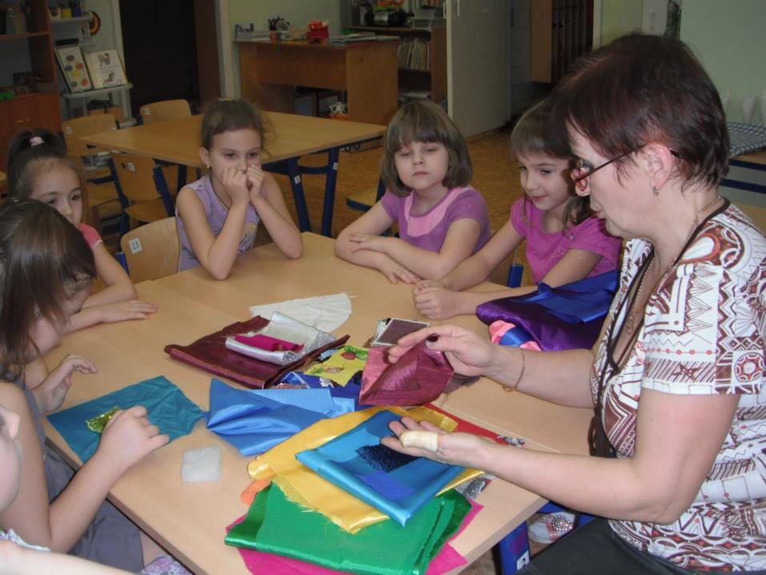

Slide 16
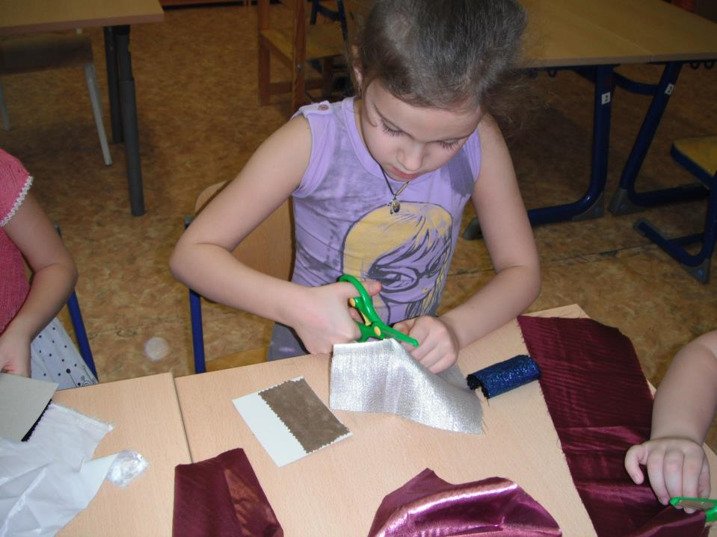

Slide 17
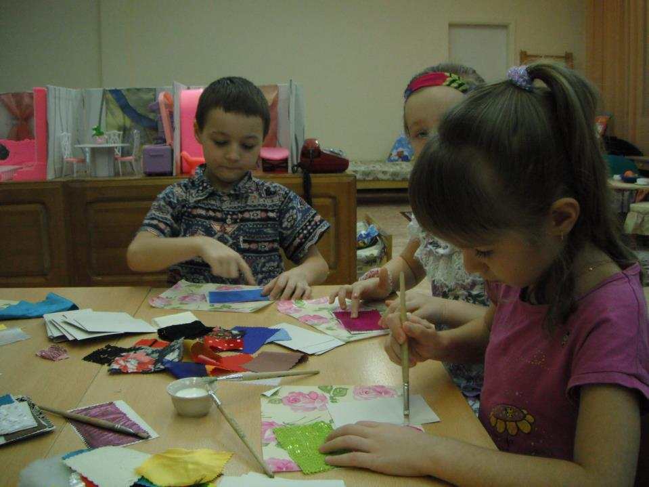

Slide 18
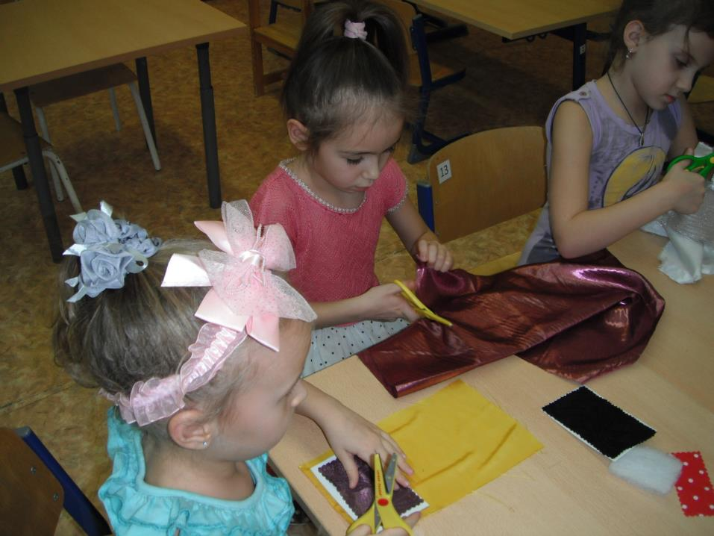

Slide 19
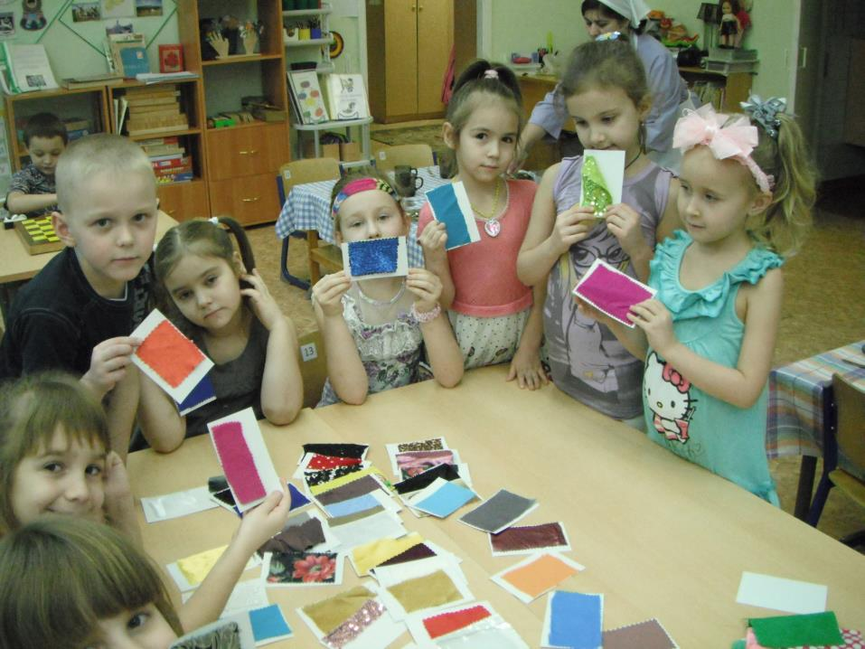

Slide 20
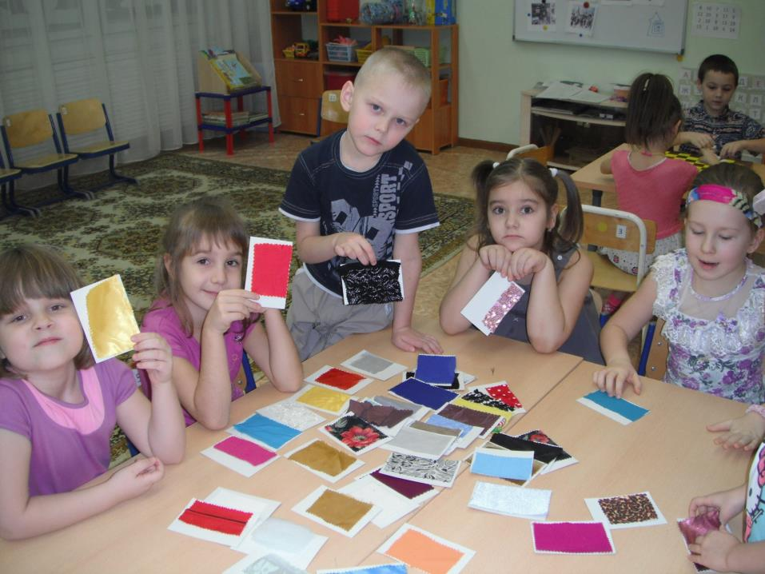

Slide 21
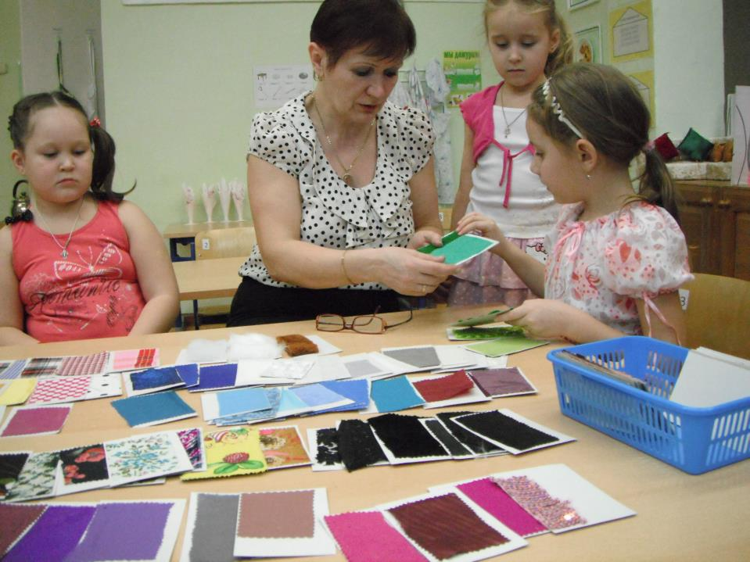

Slide 22
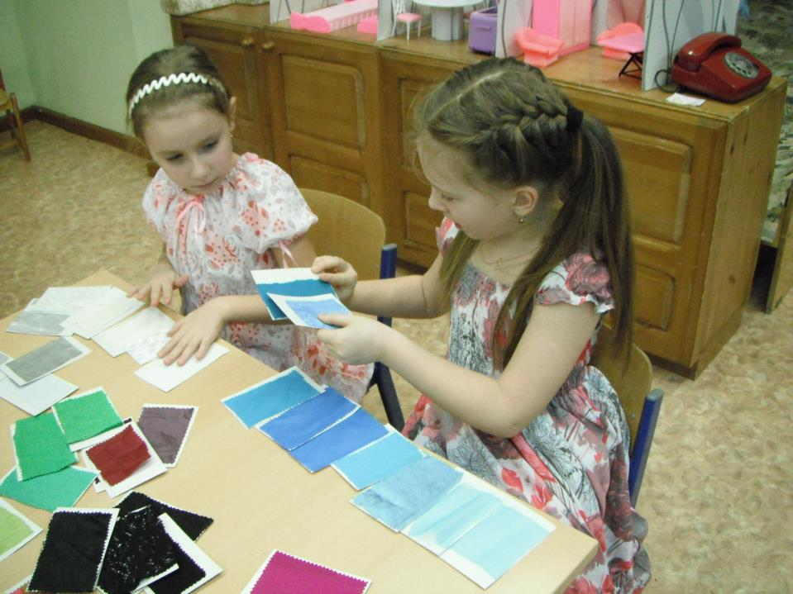

Slide 23
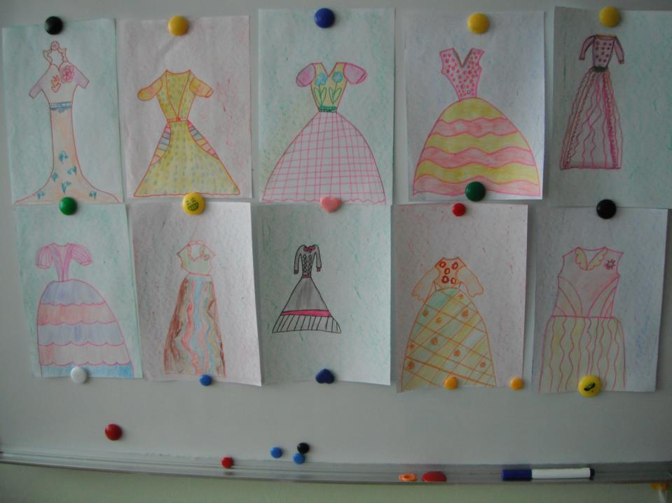

Slide 24
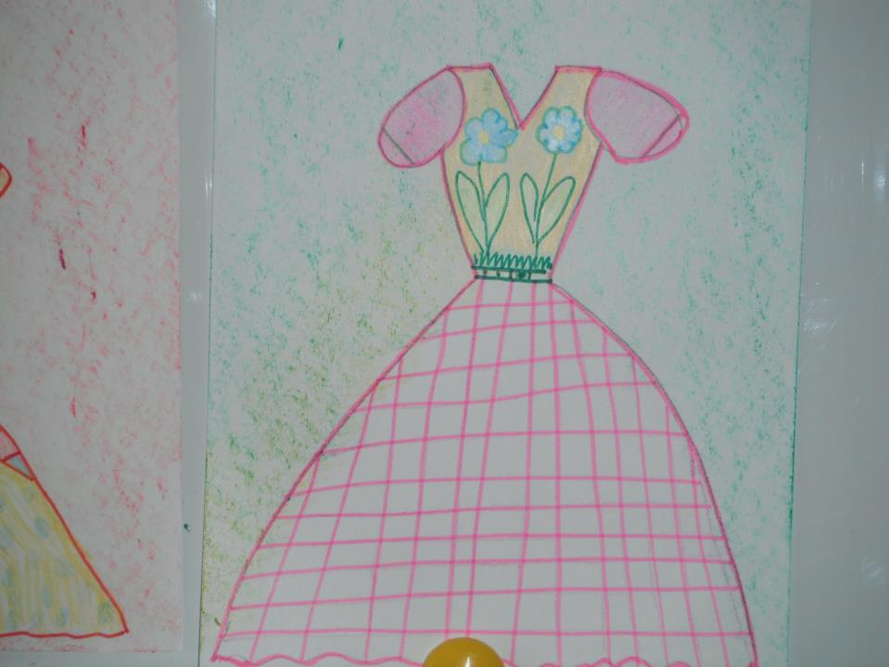

Slide 25
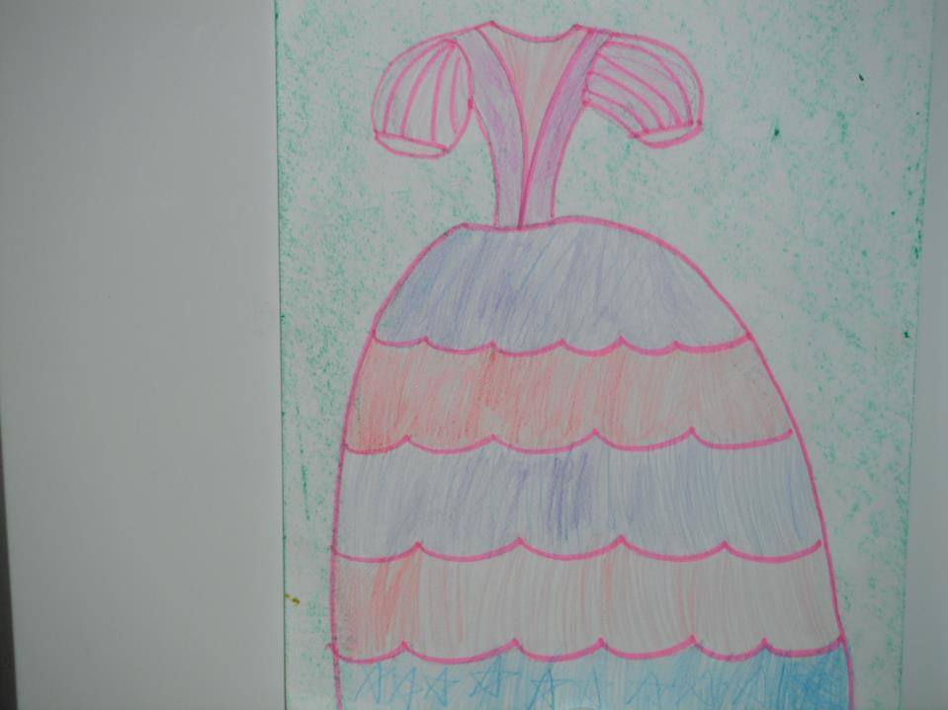

Slide 26
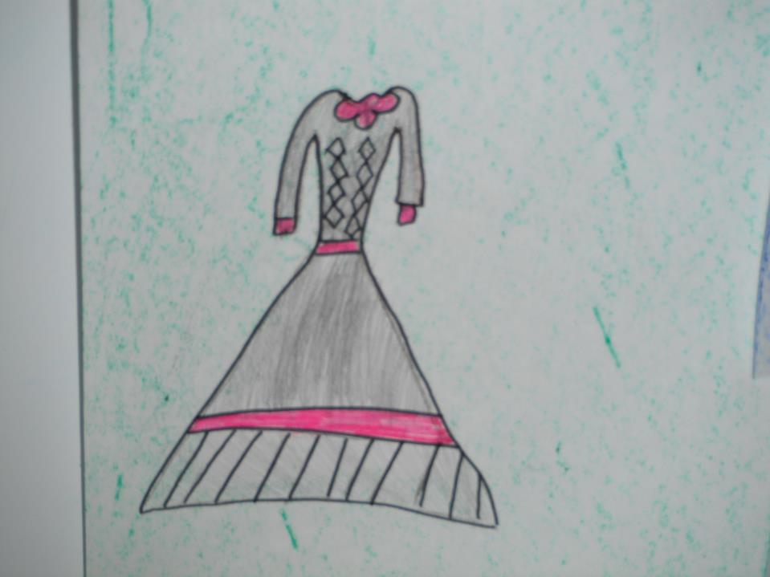

Slide 27
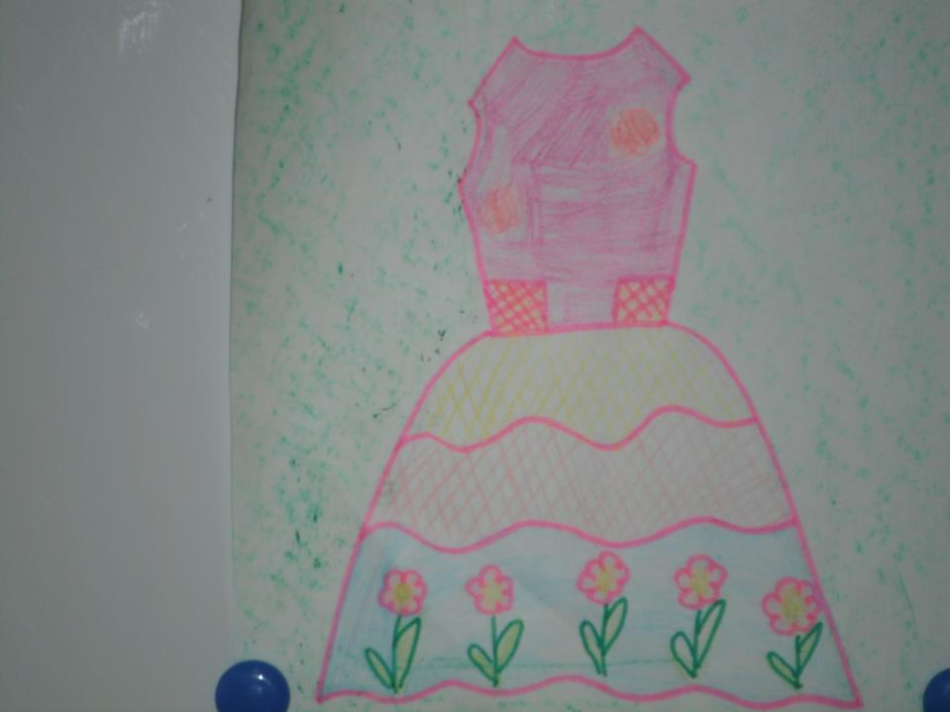

Slide 28
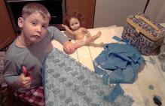
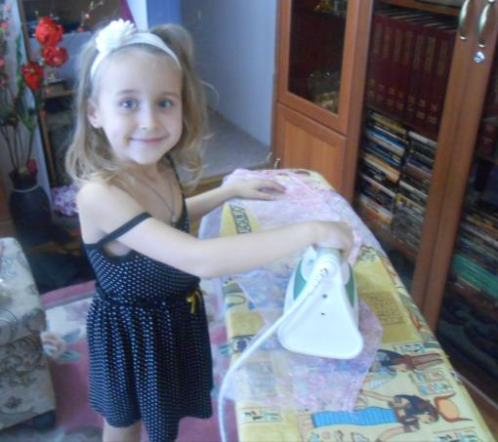

Slide 29
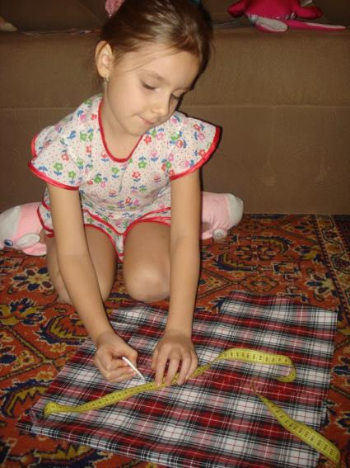
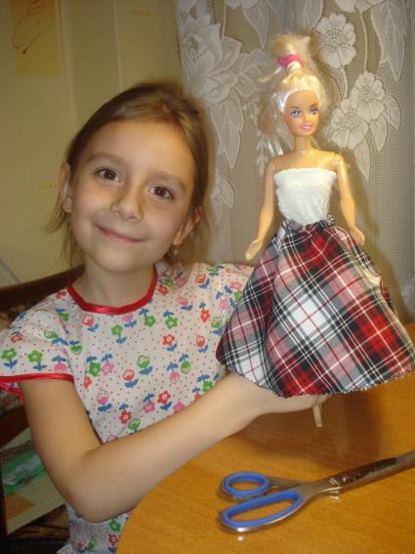

Slide 30
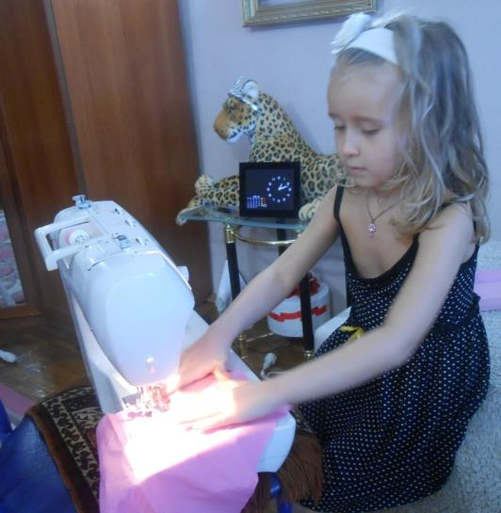
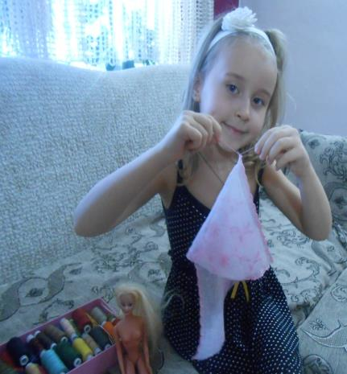

Slide 31
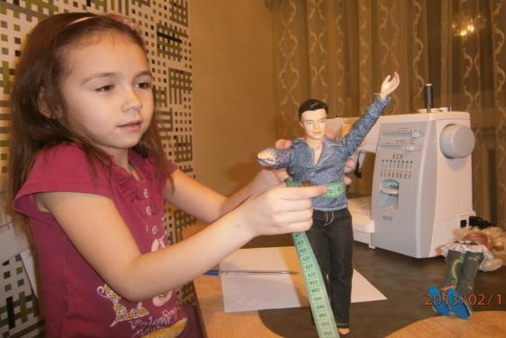
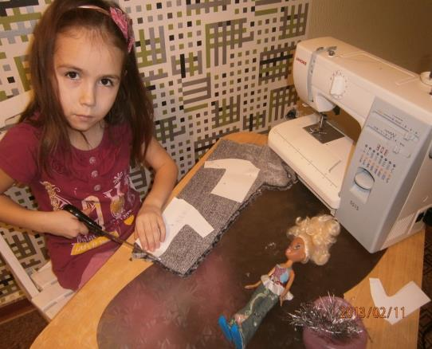

Slide 32
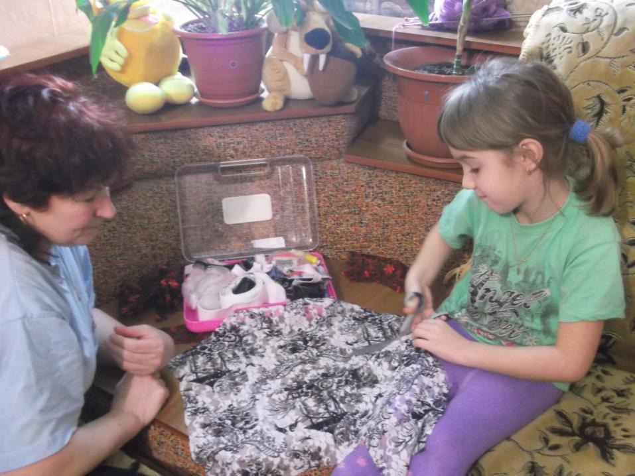

Slide 33
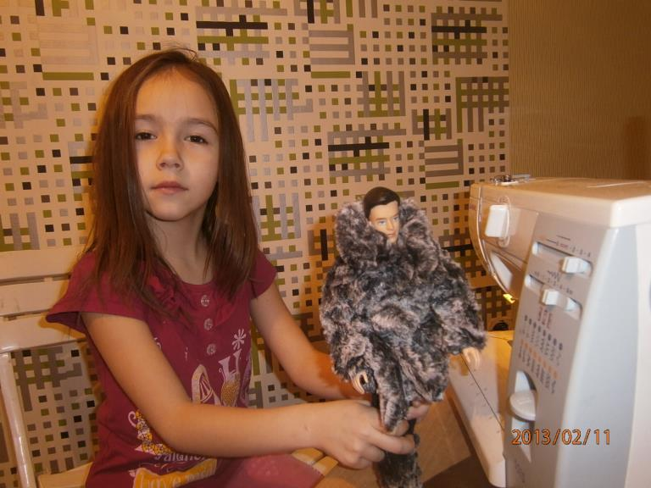

Slide 34
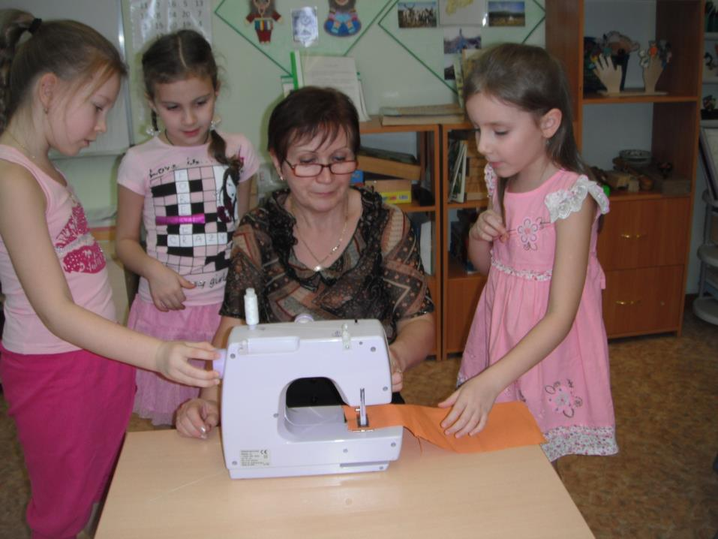

Slide 35
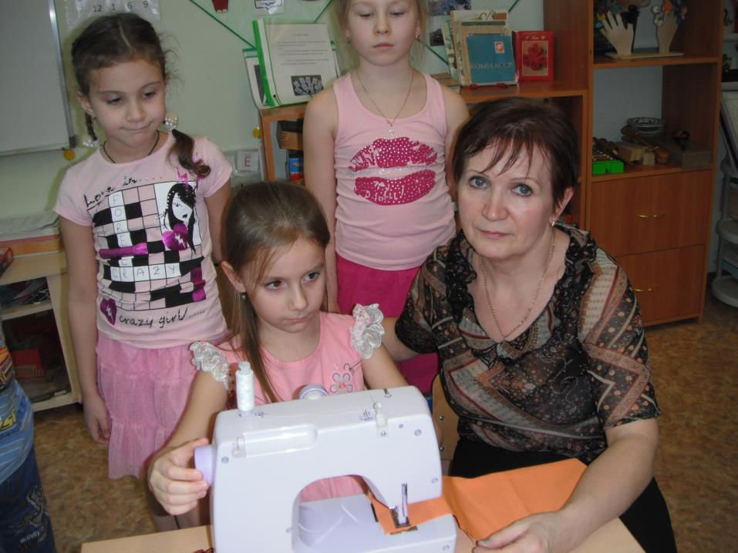

Slide 36
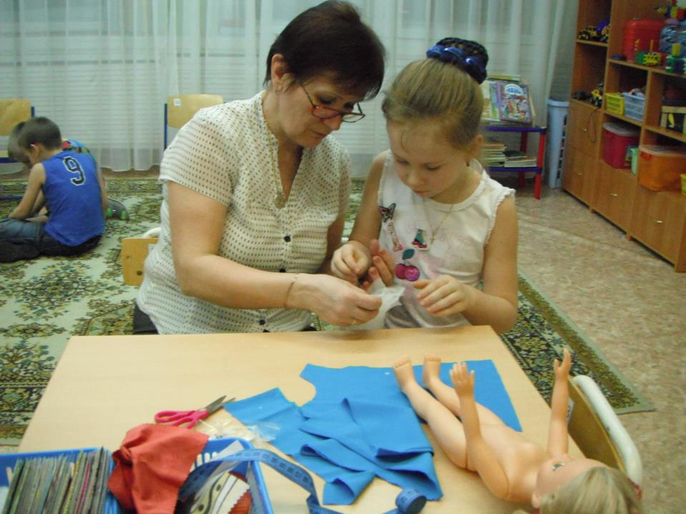

Slide 37
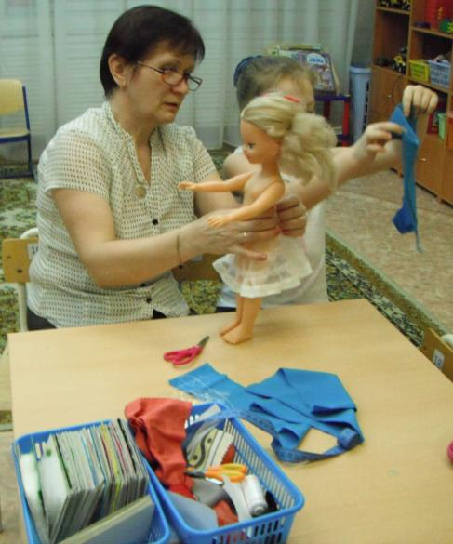
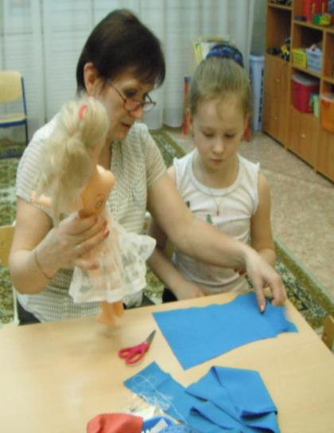

Slide 38
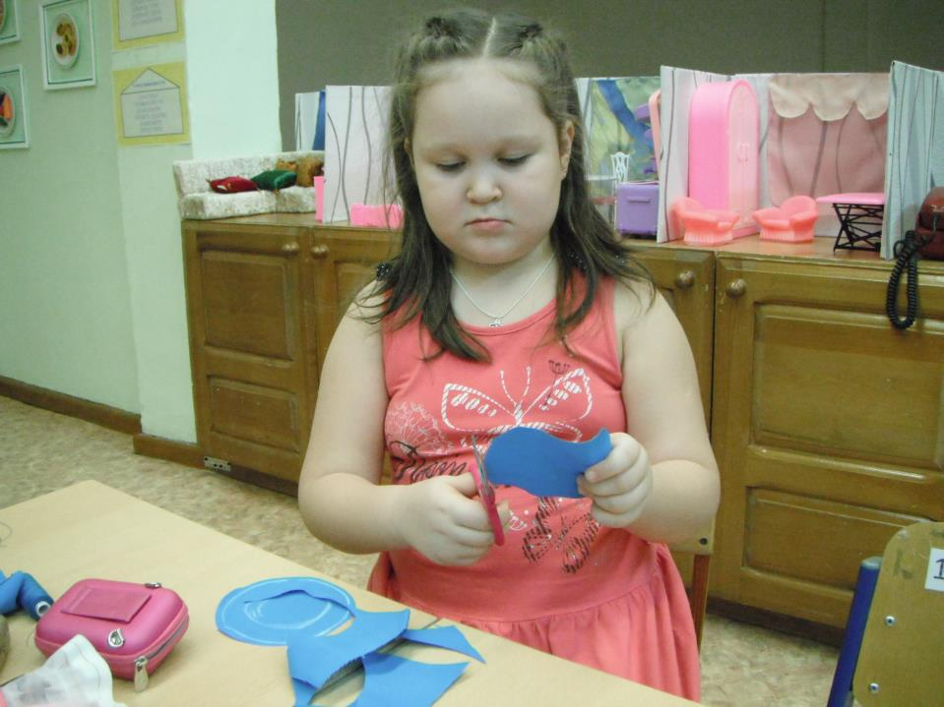

Slide 39
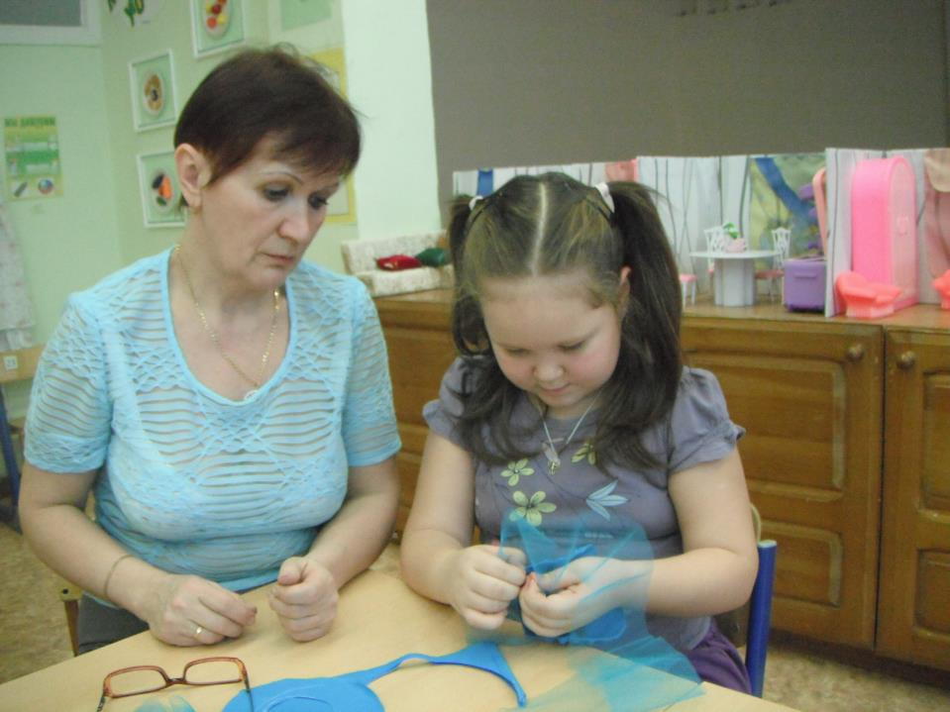

Slide 40
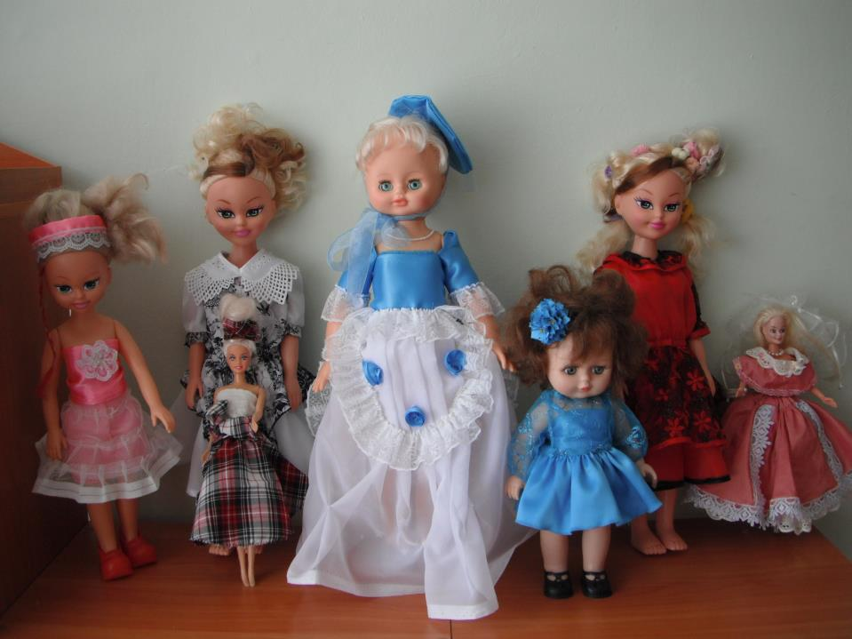

Slide 41
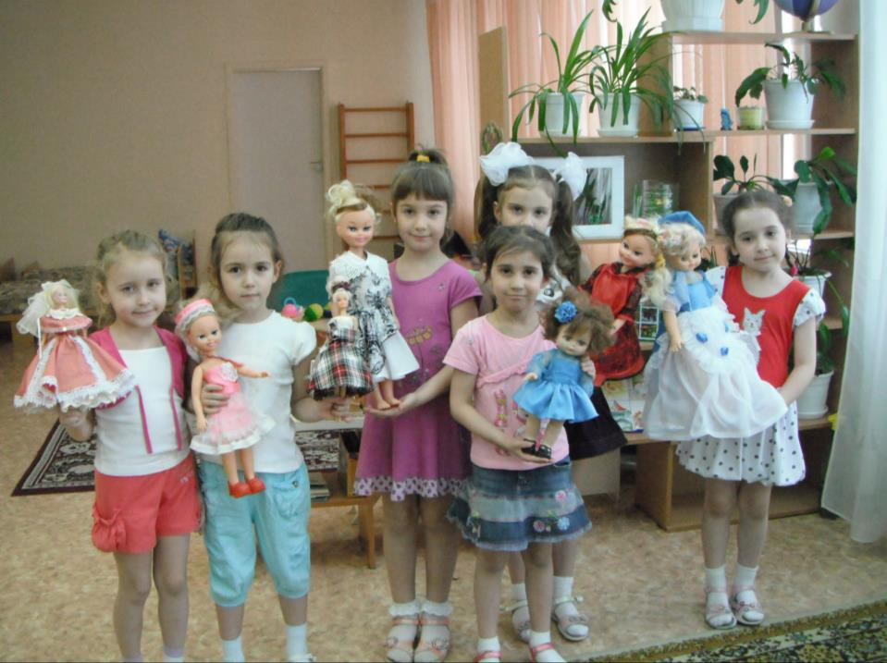

Slide 42
Спасибо за внимание

